Slide 1
ADABIYOT
5 - sinf
Mavzu: “Zulmat ichra nur” (tarixiy qissa)

Slide 2
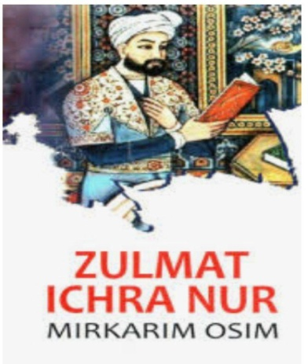
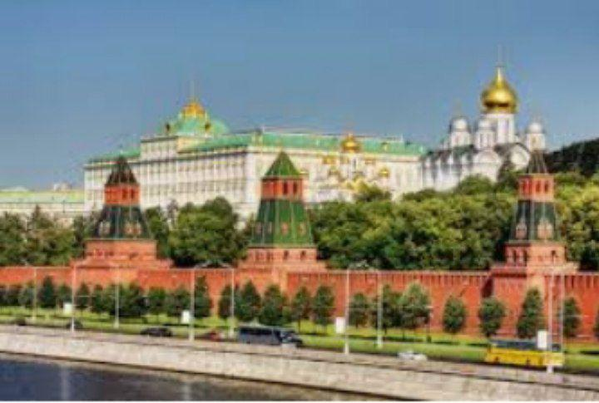
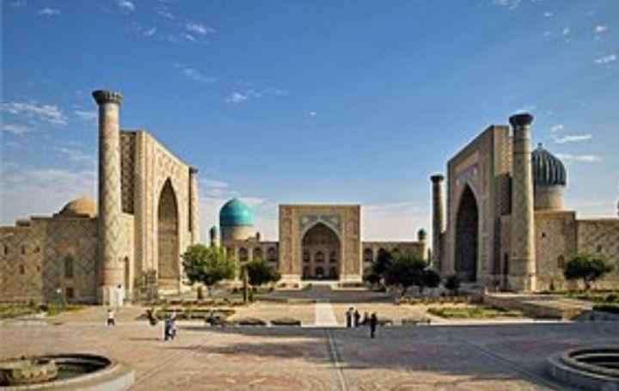
Mustahkamlash
O‘tgan asrning 60- yillarida
1907-yil
Mirkarim
Osim
Moskva
Samarqand

Slide 3
Kitobga mehr
“Shul yoshdin kitobga
muhabbat qo‘ysa, ulg‘aygach,
kitobni ilkidan ayirmay o‘zi bilan
asrab yurg‘ay”.

Slide 4
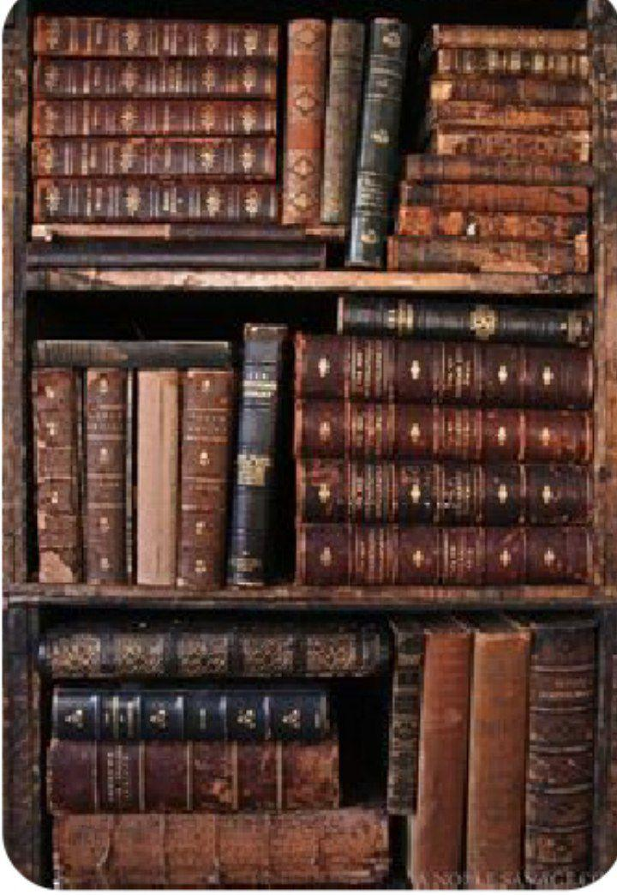
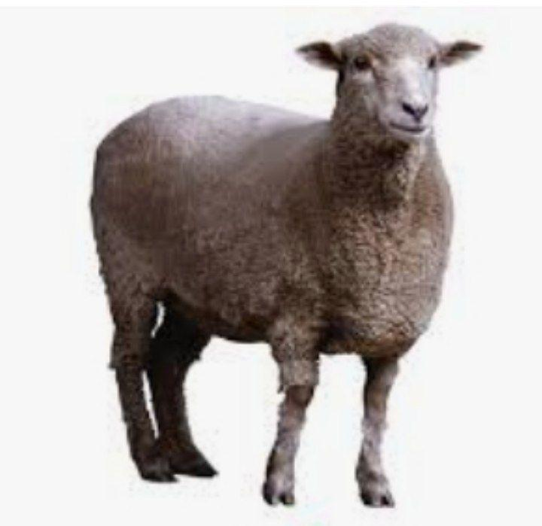
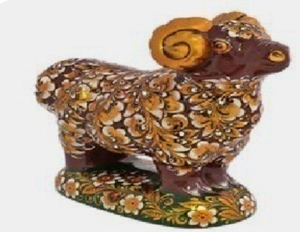
Ota-bola suhbati
- Men kitobni yirtmaymen, avaylab ko‘ramen.
- Aqlli bolasan-da. Tentak bolalargina ilklariga
tushgan kitobni pora-pora qiladurlar.

Slide 5
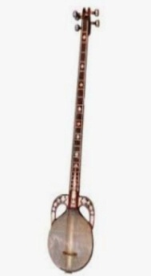
Alisherning tog‘alari
o‘qimishli
Muhammad Ali G‘aribiy
Mirsayid Kobuliy
ijodkor
kamgap
sipo
jiddiy
gapdon
quvnoq
xushchaqchaq

Slide 6
G‘iyosiddin taklifi
Alisher to‘rt yoshga to‘lib, beshga qadam qo‘ydi, ani maktabga beraylik.
- Bola o‘tkir zehnli, tez idrokli.
Bekor yurgandin ko‘ra harf
o‘rgansin. Erta shanbadin boshlab
Husayn bilan birga maktabga borsin.

Slide 7
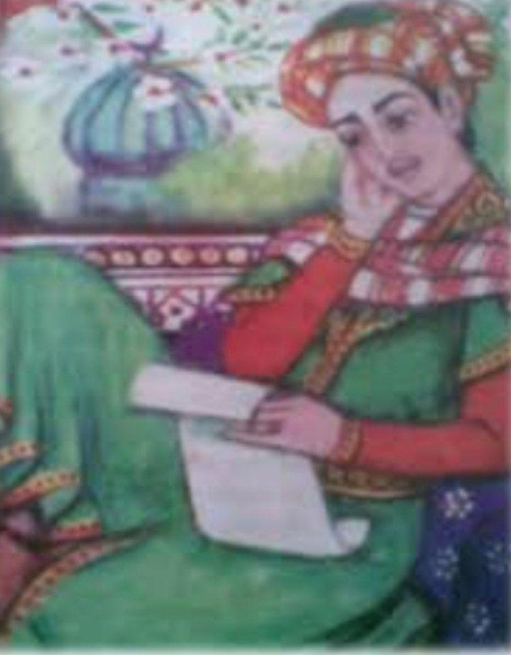
Alisherning do‘sti
qo‘rqmas
shijoatli
sog‘lom
baquvvat
zehnli
g‘ayratli
Husayn Boyqaro
Amir Temur
kattalardan ko‘p tortinmaydigan bola.

Slide 8
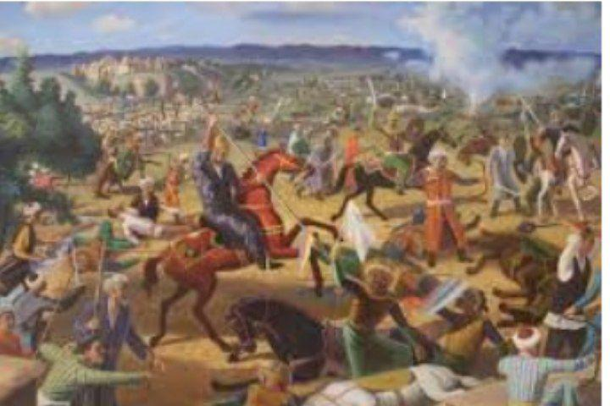
Kitob Alisherning hamrohi

Slide 9
Mustaqil bajarish uchun topshiriq:
Yosh Alisher bilan o‘rtog‘i Husayn o‘rtasida qanday
farq sezdingiz?
Alisher Navoiy haqida yana qanday ma’lumotlarni bilasiz? Savolga javobni ota-onangiz bilan birgalikda toping.

